Slide 1
Požadavky facility managementu na bim knihovny
Autor: Bc. Martin Lakomý
Vedoucí: Ing. Vladimír Nývlt, MBA, Ph.D.
Oponent: Ing. Štěpánka Tomanová
Datum: Červen 2018

Slide 2
MOTIVACE
2D X 3D – poté 3D x BIM
Animace, prezentace
Správa budov
Facility mapy

Slide 3
Cíl práce
Co potřebuje FM od BIM
Jaké parametry FM sleduje
Jak data vytvářet, jak s nimi pracovat
Kdo a jak data utváří

Slide 4
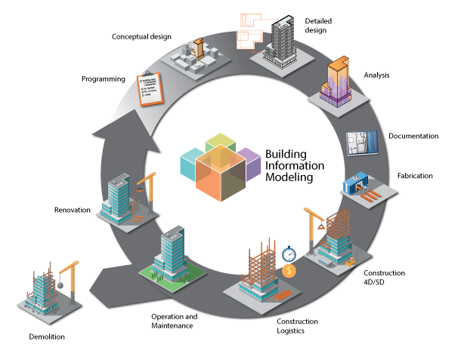
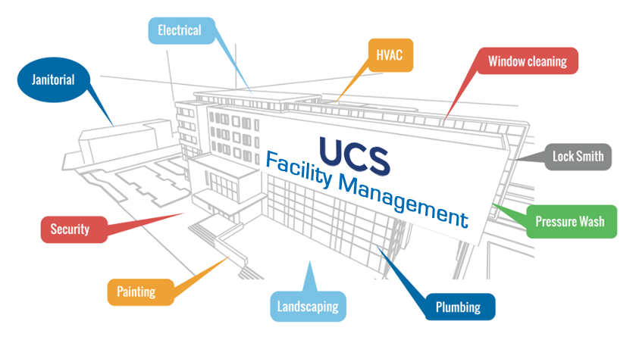
Úvod - Facility a BIM
BIM FACILITY

Slide 5
Otázka vedoucího diplomové práce č.1 - přínosy
Jaký největší přínos výsledků z této práce je pro stavební firmy a jaký pro správce budovy?
Komplexnost a inovace
Přehlednost
Kooperace
Databáze (grafická i negrafická)

Slide 6
Otázka vedoucího diplomové práce č.2 - směry
Jakým směrem by se měl nebo mohl ubírat další výzkum, resp. jak by bylo vhodné na tuto práci dál navázat (např. další BP, DP)?
Konkrétní již hotový projekt doplněný o přesná a konkrétní data
Tabulky COBie v českém jazyce
Tabulky COBie zpřehledněná, resp. připravená o některá data
Rozbor COBie tabulky

Slide 7
Otázka oponenta diplomové práce č.1
Pro případ, kdy se autor odkazuje na jeden zdroj dat o stavbě, je tím myšlen skutečně jen jeden soubor obsahující všechny informace, nebo lze využít i jiný způsob, tj. vzájemně provázané zdroje informací?
IFC formát

Slide 8
Otázka oponenta diplomové práce č.2
Má autor v plánu se účastnit nějakého projektu, kde by se vyzkoušel nějaký určitý CAFM systém pro skutečný objekt?
Ano, rozhodně – objekty multikin

Slide 9
Závěr
Závěrem bych chtěl říci, že inovativní přístup k takto provázané činnosti (od návrhu po užívání stavby) je smysluplný a přínosný pro stavební sféru. Z mého pohledu dokonce nezbytný, neboť koordinace projektů a následná zpráva pracuje mnohdy s obrovským množstvím dat, která lze pomocí BIM jednoduše elektronicky vytvářet, spravovat, archivovat.
Cíl práce byl splněn
Na závěr bych rád vyjádřil poděkování p. Ing. Vladimíru Nývltovi za prostor který mi pro vypracování práce poskytl, dále také panu Ing. arch. Petrovi Vokounovi, že mi pomohl dát tomuto prostoru racionální obraz.

Slide 10
Děkuji za pozornost

Slide 11
Zdroje informací
Obrázek 1: https://www.facebook.com/serviceghana/photos/a.992368544160591.1073741827.992366014160844/1057309560999822/?type=1&theater
Obrázek 2:
http://www.stor.sk/bim/

